Slide 1
Строение эукариотической клетки.
Презентация Трубниковой Е.Н.
учителя биологии
МОБУСОШ №3 им. Ю.А. Гагарина
Г.Таганрога

Slide 2
ОРГАНОИДЫ КЛЕТКИ
МЕМБРАННЫЕ
НЕМЕМБРАННЫЕ
Одномембранные
Двумембранные
Рибосомы
Эндоплазматическая
сеть
Митохондрии
Клеточный центр
Пластиды
Микротрубочки
Комплекс Гольджи
Микрофиламенты
Лизосомы
Ядро
Вакуоли

Slide 3
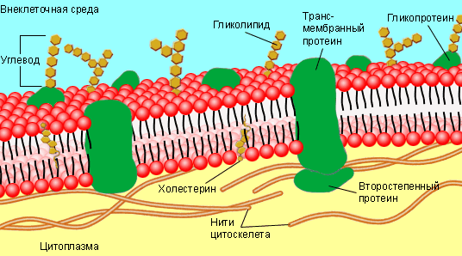
Плазмолемма
Клеточная оболочка —(клеточная мембрана, плазматическая мембрана, плазмолемма, цитолемма, цитоплазматическая мембрана, цитоплазматическая оболочка) - оболочка, покрывающая поверхность клетки, обеспечивающая ее целостность и регулирующая обмен

Slide 4
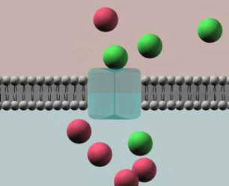
Функции плазмолеммы
Ограничение внутренней среды клетки, сохранение ее формы,
Защита от повреждений,
Рецепторная функция;
Транспорт веществ через плазматические мембраны

Slide 5
Натрий-калиевый насос
Обмен осуществляется при помощи специальных белков, образующих в мембране так называемые каналы. На рисунке показана работа такого канала (насоса), обеспечивающего движение ионов натрия и калия через клеточную мембрану.

Slide 6
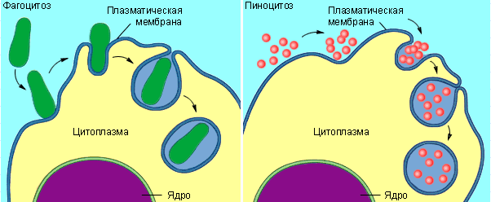
Эндоцитоз
При эндоцитозе мембрана образует впячивания, которые затем трансформируются в пузырьки или вакуоли.
Различают фагоцитоз – поглощение твёрдых частиц (например, лейкоцитами крови) – и пиноцитоз – поглощение жидкостей;

Slide 7
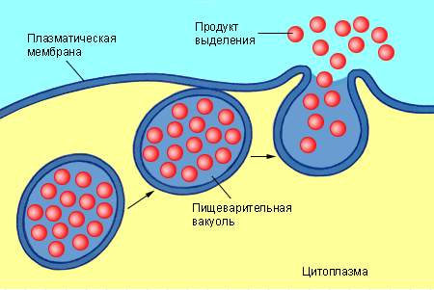
Экзоцитоз
Экзоцитоз – процесс, обратный эндоцитозу; из клеток выводятся непереварившиеся остатки твёрдых частиц и жидкий секрет.

Slide 8
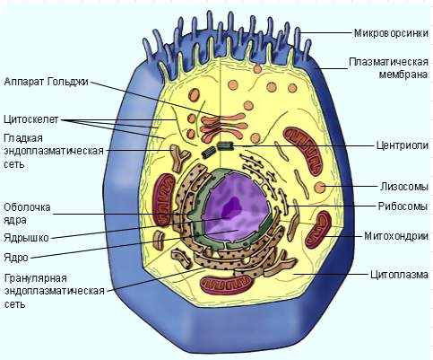
Цитоплазма
Цитоплазма – основная по массе часть клетки. Она представляет собой соединение коллоидных растворов белков и других органических веществ с истинными растворами различных солей.
1. Основное вещество цитоплазмы – гиалоплазма (существует в 2 формах: золь - более жидкая и гель – более густая.
2. Органеллы – постоянные компоненты.
3. Включения –временные компоненты.
Свойство цитоплазмы – циклоз (постоянное движение)

Slide 9
Клеточные включения

Slide 10
Вакуолярная система- одномембранные органоиды
ЭПС
Комплекс Гольджи
Лизосомы
Вакуоли

Slide 11
Эндоплазматическая сеть
Чем гладкая ЭПС отличается от шероховатой?

Slide 12
Эндоплазматическая сеть

Slide 13
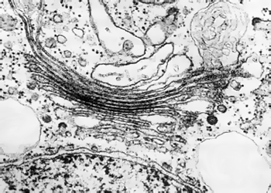
Комплекс Гольджи

Slide 14
Комплекс Гольджи

Slide 15
Лизосомы
Строение:
Пузырьки овальной формы (снаружи – мембрана, внутри – ферменты)
Функции:
Расщепление органических веществ,
Разрушение отмерших органоидов клетки,
Уничтожение отработавших клеток.
ернуться
Notes:
Лизосомы представляют собой мембранные мешочки, наполненные пищеварительными ферментами. Особенно много лизосом в животных клетках, здесь их размер составляет десятые доли микрометра.
Лизосомы расщепляют питательные вещества, переваривают попавшие в клетку бактерии, выделяют ферменты, удаляют путём переваривания ненужные части клеток. Лизосомы также являются «средствами самоубийства» клетки: в некоторых случаях (например, при отмирании хвоста у головастика) содержимое лизосом выбрасывается в клетку, и она погибает.

Slide 16
Лизосомы

Slide 17
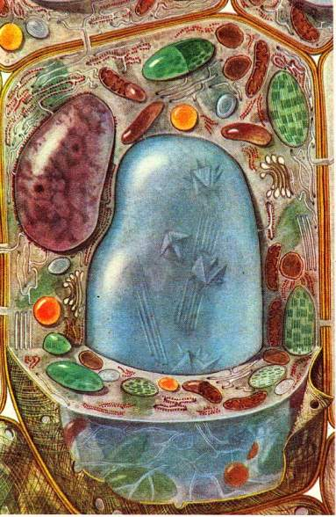
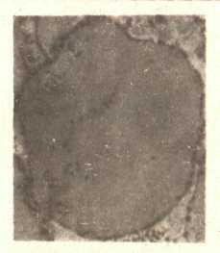
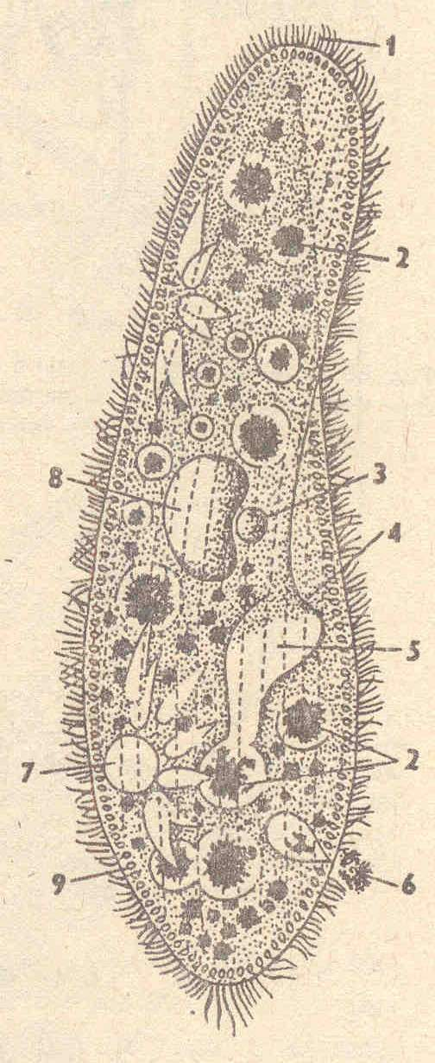
Вакуоли. Лизосома.
Функции центральной вакуоли:
Накопление питательных веществ, метаболитов и пигментов;
Удаление из цитоплазмы продуктов метаболизма;
Регуляция водно-солевого обмена;
Поддержание тургорного давления;
Участие в разрушении макромолекул и клеточных структур.
Пищеварительные вакуоли:
животных клеток содержат литические
(расщепляющие) ферменты и пищевые
частицы.
Здесь идет внутриклеточное
пищеварение.
Выделительные вакуоли простейших :
одержат воду и растворенные в ней
продукты метаболизма. Функция –
осморегуляция, удаление жидких
продуктов метаболизма.

Slide 18
Автономные - двумембранные органоиды: пластиды митохондрии

Slide 19
Митохондрии

Slide 20
Митохондрии

Slide 21
Пластиды

Slide 22
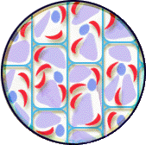
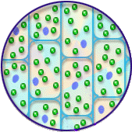
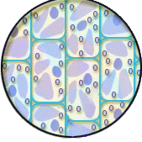
Виды пластид
хромопласты
хлоропласты
лейкопласты

Slide 23
Немембранные органоиды: рибосомы клеточный центр цитоскелет

Slide 24
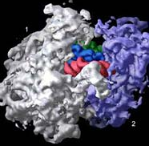
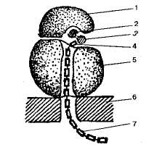
Рибосомы
1 — малая субъединица
2 — иРНК
3 — тРИК
4 — аминокислота
5 — большая субъединица
6 — мембрана эндоплазматической сети
7 — синтезируемая полипептидная цепь.

Slide 25
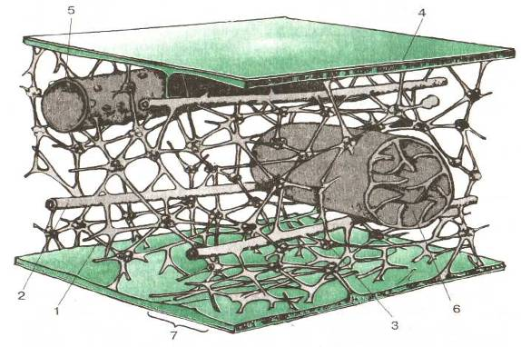
Микротрубочки. Микрофиламенты.
Полые цилиндрические структуры
Образуют цитоскелет клетки, веретено деления, центриоли, жгутики и реснички
Сократимые элементы цитоскелета, образованы нитями актина и других сократительных белков
Участие в формировании цитоскелета клетки, амебоидном движении и др.
Микротрубочки обозначены зеленым цветом

Slide 26
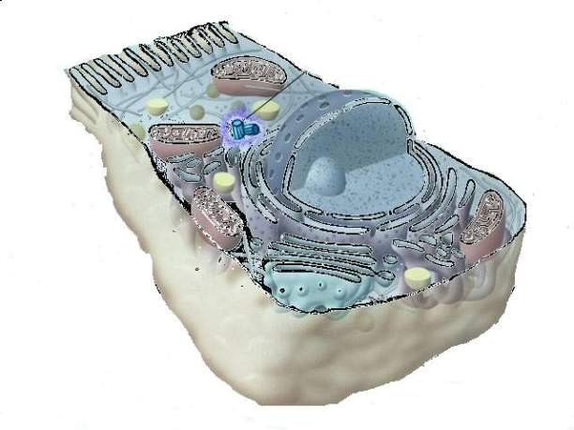
Клеточный центр (центросома)
Состоит из двух центриолей, каждая представляет собой полый цилиндр, образованный девятью триплетами микротрубочек.
Входит в состав митотического аппарата клетки
Имеет ДНК и РНК

Slide 27
Органоиды движения
Реснички (многочисленные цитоплазматические выросты на мембране).
Жгутики (единичные цитоплазматические выросты на мембране).
Псевдоподии (амебовидные выступы цитоплазмы).
Миофибриллы (тонкие нити длиной до 1 см.).

Slide 28
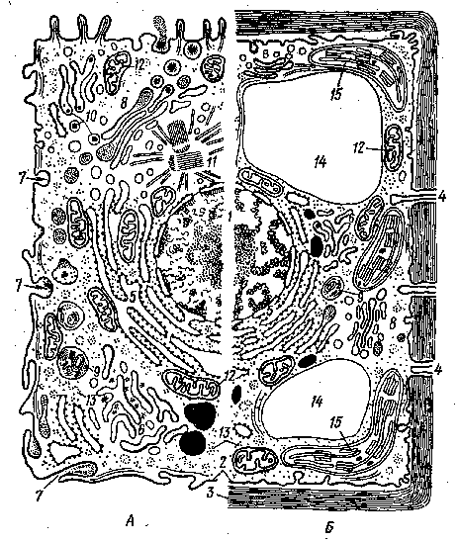
Сравнение растительной и животной клеток
/ - ядро с хроматином и ядрышком, 2 - цитоплазматическая мембрана, 3- клеточная стенка, 4 - поры в клеточной стенке, через которые сообщается цитоплазма соседних клеток, 5 – шероховатая эндоплазматическая сеть, б - гладкая эндоплазматическая сеть, 7 –пиноцитозная вакуоль,8- аппарат (комплекс) Гольджи, 9 - лизосома, 10 - жировые включения в каналах гладкой эндоплазматической сети, 11 - клеточный центр, 12 - митохондрия, 13 - свободные рибосомы и полирибосомы, 14 — вакуоль, 15 — хлоропласт

